Slide 1


Lógica de Sistemas Clase 6
by WALTER VINICIO GARCIA FLORES

Slide 2
Temas
Resistencias
Ley de ohm
Seguimiento Proyecto
Hoja de trabajo
Ing. Walter García

Slide 3

Que es una resistencia
En el contexto de la ingeniería eléctrica y electrónica, una resistencia se refiere a un componente pasivo diseñado para oponerse al flujo de corriente eléctrica en un circuito. Su función principal es limitar la cantidad de corriente que fluye a través de un circuito y controlar la cantidad de energía eléctrica disipada en forma de calor.
Una resistencia se representa mediante un símbolo especial, que generalmente consiste en un rectángulo con una línea ondulada en su interior. Está compuesta por un material resistivo, como el carbono o el metal, con terminales en ambos extremos para conectarse al circuito.
by WALTER VINICIO GARCIA FLORES

Slide 4

Que es una resistencia
La propiedad fundamental de una resistencia es su resistencia eléctrica, medida en ohmios (Ω).
La resistencia se define como la oposición que presenta un material al flujo de corriente eléctrica. Cuanto mayor sea la resistencia, menor será la corriente que fluya en un circuito dado, de acuerdo con la Ley de Ohm (V = I * R), donde V representa la tensión aplicada, I representa la corriente y R es la resistencia.
Las resistencias se utilizan en una amplia variedad de aplicaciones, como el control de corriente, la división de voltaje, la limitación de corriente en circuitos electrónicos, la protección de componentes sensibles, la generación de calor en dispositivos como calentadores, entre otros. También se utilizan en combinación con otros componentes para formar circuitos más complejos, como filtros, amplificadores y osciladores.

Slide 5

Ley de ohm
La Ley de Ohm es una ley fundamental en la física que establece la relación entre la corriente eléctrica, la tensión y la resistencia en un circuito eléctrico. Fue formulada por el físico alemán Georg Simon Ohm y se utiliza ampliamente en el estudio y diseño de circuitos eléctricos.
La Ley de Ohm establece que la corriente (I) que fluye a través de un conductor es directamente proporcional a la tensión (V) aplicada e inversamente proporcional a la resistencia (R) del circuito. Esto se expresa mediante la siguiente ecuación:
V = I * R
Donde:
V es la tensión aplicada en voltios (V).
I es la corriente que fluye a través del circuito en amperios (A).
R es la resistencia del circuito en ohmios (Ω).

Slide 6



Resistencia en un divisor de voltaje
El cálculo de resistencia en un divisor de voltaje se refiere a determinar los valores de las resistencias necesarias para obtener una división de voltaje específica en un circuito. Un divisor de voltaje es un circuito que utiliza dos o más resistencias en serie para dividir la tensión total aplicada entre ellas.
El principio básico detrás del divisor de voltaje es que la relación entre las resistencias determina la división proporcional de la tensión. La fórmula general para calcular la tensión en una resistencia específica en un divisor de voltaje es:
V(Rx) = V * (Rx / (R1 + R2 + ... + Rn))
Donde:
V(Rx) es la tensión en la resistencia Rx.
V es la tensión total aplicada al divisor de voltaje.
Rx es la resistencia para la cual se desea calcular la tensión.
R1, R2, ..., Rn son las resistencias en serie en el divisor de voltaje.

Slide 7
Ejemplos
Ejemplo 1: Cálculo de resistencia con la Ley de Ohm
Supongamos que tienes un circuito en el que la corriente (I) es de 2 amperios (A) y la tensión (V) aplicada es de 12 voltios (V). Para calcular el valor de la resistencia (R):
R = V / I
R = 12 V / 2 A
R = 6 ohmios (Ω)
Por lo tanto, en este caso, la resistencia tendría un valor de 6 ohmios.

Slide 8
Ejemplos
Ejemplo 2:
Cálculo de resistencia en un divisor de voltaje
Imaginemos que tienes un circuito con un divisor de voltaje compuesto por una resistencia R1 de 2 kilo-ohmios (kΩ) y una resistencia R2 de 4 kiloohmios (kΩ). La fuente de tensión aplicada es de 10 voltios (V). Quieres determinar la tensión en R2 y necesitas calcular el valor de R2 en función de la tensión aplicada:
V(R2) = V * (R2 / (R1 + R2))
V(R2) = 10 V * (4 kΩ / (2 kΩ + 4 kΩ))
V(R2) = 10 V * (4 kΩ / 6 kΩ)
V(R2) ≈ 6.67 V
En este caso, la tensión en R2 sería aproximadamente 6.67 voltios.

Slide 9
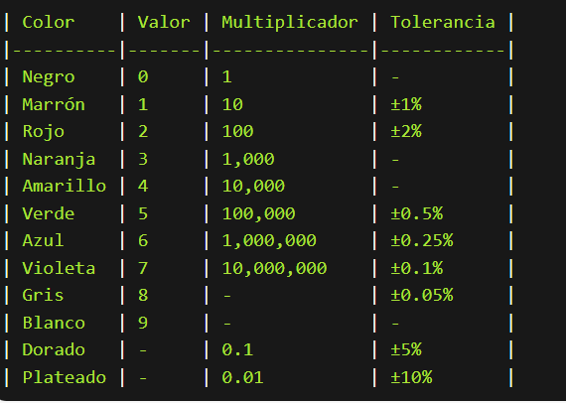
Colores de las resistencias

Slide 10
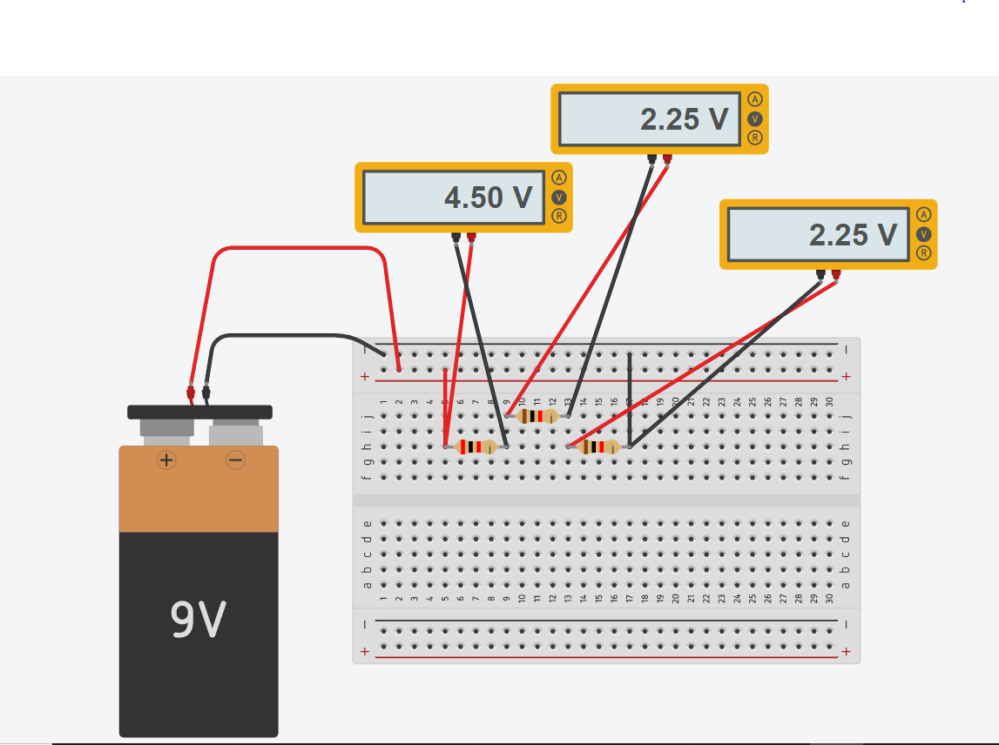
Ejercicio con simulador

Slide 11



